Slide 1

Notes:
TAREA PARA LECCIÓN 7
Antes de la clase en vivo, el docente compartirá lo siguiente en el grupo de WhatsApp:
1. Ver el video corto de enseñanza: https://www.youtube.com/watch?v=wGygJYfrf78
2. Leer Colosenses 2.
3. Responder las siguientes preguntas:
¿Qué ocurrió con la ley originalmente escrita perfectamente en los corazones de Adán y Eva, después de que cayeron en el pecado?
¿Cuándo y dónde fueron escritos los 10 mandamientos para que todos pudieran leerlos?
Junto con los 10 mandamientos, ¿qué otros dos tipos de leyes fueron dados?
¿Con qué propósito fueron dadas las leyes ceremoniales a Israel?
Ley moral, civil y ceremonial: ¿cuál se aplica a nosotros hoy y por qué?

Slide 2


Saludos y bienvenidos
Notes:
1. Bienvenida y saludos

Slide 3

Lección 7
Ya no estamos atados a las leyes
del pacto de Sinaí
Colosenses 2
Notes:
2. Introducción breve a Lección 7
Bienvenidos a Lección 7 de “Legalismo: Enemigo de la gracia.” Hoy estudiaremos la ley de Dios, su historia en el Antiguo Testamento, y cómo se aplica a nuestras vidas. Veremos también cómo nuestro Señor Jesucristo obedeció perfectamente esa ley en nuestro lugar.

Slide 4

Oración
Notes:
3. Oración Comienza con la siguiente oración (o tu propia):
Padre celestial, gracias porque Jesús obedeció perfectamente la ley por nosotros. Por tu gracia, esa obediencia nos es acreditada por medio de la fe. Con ese consuelo, fortalécenos para servirte, no por obligación, sino por amor. En el nombre de Jesús oramos. Amén.

Slide 5

Objetivos de la Lección
Identificar las leyes del pacto de Sinaí y sus propósitos.
Explicar por qué ya no estamos obligados a cumplir la ley civil ni la ley ceremonial de Israel.
Describir nuestra relación hacia la ley moral.
Notes:
OBJETIVO #1: Identificar las leyes del pacto de Sinaí y sus propósitos.

Slide 6

Al principio, Dios escribió la ley perfectamente en los corazones de Adán y Eva. ¿Qué pasó después de que cayeron en el pecado?
Notes:
1. Al principio, Dios escribió la ley perfectamente en los corazones de Adán y Eva. ¿Qué pasó después de que cayeron en el pecado? Deja que los estudiantes responden.

Slide 7
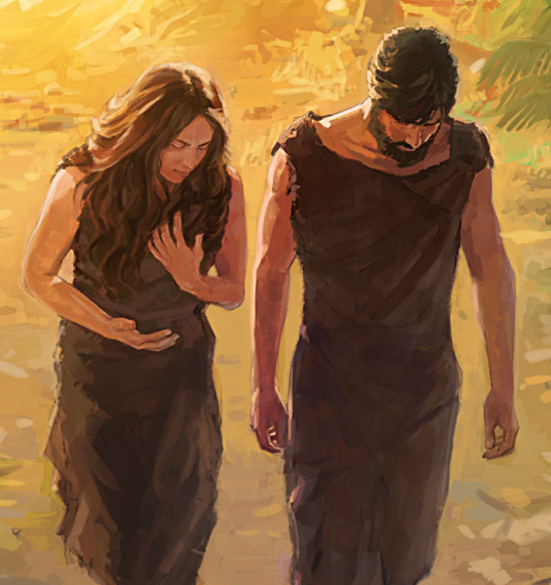
¿Qué pasó después de que cayeron en el pecado?
1. Adán y Eva fueron creados a imagen de Dios, con perfecta armonía con su voluntad. (Gen. 1:27)
2. Después de la caída, sus descendientes nacen pecadores. (Gen 5:3)
3. Nuestro conocimiento natural de la ley de Dios no es perfecto, aún lo tenemos. (Rom. 2:14-15)
Notes:
1. Al principio, Dios escribió la ley perfectamente en los corazones de Adán y Eva. ¿Qué pasó después de que cayeron en el pecado? Deja que los estudiantes responden.
Adán y Eva fueron creados a imagen de Dios, santos y en perfecta armonía con su voluntad. (Génesis 1:27)
Tras la caída, sus descendientes nacen pecadores (Génesis 5:3: Adán vivió cien treinta años, y engendró un hijo a su imagen y semejanza, y le puso por nombre Set.)
Aunque nuestro conocimiento natural de la ley de Dios ya no es perfecto, aún lo tenemos

Slide 8
Porque cuando los paganos, que no tienen ley, hacen por naturaleza lo que la ley demanda, son ley para sí mismos, aunque no tengan la ley; y de esa manera demuestran que llevan la ley escrita en su corazón, pues su propia conciencia da testimonio, y sus proprios razonamientos los acusarán o defenderán
Romanos 2:14,15
Notes:
Romanos 2:14,15 Porque cuando los paganos, que no tienen ley, hacen por naturaleza lo que la ley demanda, son ley para sí mismos, aunque no tengan la ley; y de esa manera demuestran que llevan la ley escrita en su corazón, pues su propia conciencia da testimonio, y sus proprios razonamientos los acusarán o defenderán
Ejemplo: Casi todos entienden que robar o matar está mal.

Slide 9
¿Cuándo y dónde fueron escritos los 10 mandamientos para que todos pudieron leerlos?
Notes:
2. ¿Cuándo y dónde fueron escritos los 10 mandamientos para que todos pudieron leerlos? Deja que los estudiantes responden.

Slide 10
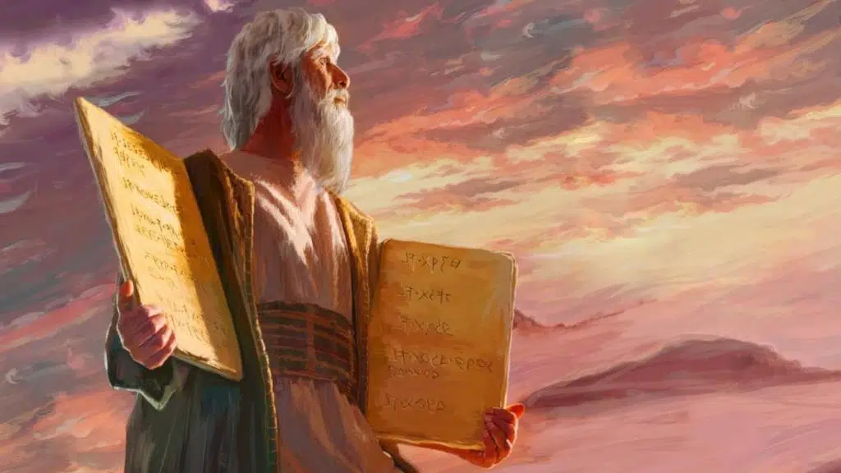
Notes:
2. ¿Cuándo y dónde fueron escritos los 10 mandamientos para que todos pudieron leerlos? Deja que los estudiantes responden.
Dios los dio los 10 mandamientos a Moisés en el monte Sinaí para toda la nación de Israel, poco después del ser rescatados de la esclavitud en Egipto. (1400 a.C.)
Hasta ese momento, la humanidad tenía solo un conocimiento natural e incompleto de la ley de Dios.

Slide 11
Junto con los 10 mandamientos, ¿qué otros dos tipos de leyes fueron dados?
Notes:
3. Junto con los 10 mandamientos, ¿qué otros dos tipos de leyes fueron dados? Deja que los estudiantes respondan.

Slide 12
Ley Civil
La Ley
Ley Ceremonial
Ley Moral
Notes:
3. Junto con los 10 mandamientos, ¿qué otros dos tipos de leyes fueron dados? Deja que los estudiantes respondan.
La ley moral: (los 10 mandamientos)
La ley civil: regulaba la vida social y política de Israel.
La ley ceremonial: regulaba la vida religiosa de Israel.

Slide 13
¿Con qué propósito fueron dadas las leyes ceremoniales a Israel?
Notes:
4. ¿Con qué propósito fueron dadas las leyes ceremoniales a Israel? Deja que los estudiantes responden.

Slide 14
El propósito de las leyes ceremoniales de Israel
1. Mostrar la necesidad de un Salvador.
2. Frenar la naturaleza pecaminosa.
3. Guiar en obediencia por gratitud.
4. Mantener a Israel intacto como nación hasta cumplirse su misión de producir el Salvador.
5. Prefigurar la venida del Salvador.
Notes:
4. ¿Con qué propósito fueron dadas las leyes ceremoniales a Israel? Deja que los estudiantes responden.
Mostrar la necesidad de un Salvador.
Frenar la naturaleza pecaminosa.
Guiar en obediencia por gratitud.
Mantener a Israel intacto como nación hasta el cumplimiento de la promesa del Salvador.
La prohibición de comer cerdo los separaba de otras naciones para preservar la línea mesiánica.
Si mezclaran con otras naciones, no nace el Salvador de Abram.
Prefigurar al Mesías. Señalar al prometido Salvador.

Slide 15
La Ley ceremonial señalaba al Mesías prometido
Notes:
5. La Ley ceremonial señalaba al Mesías prometido

Slide 16
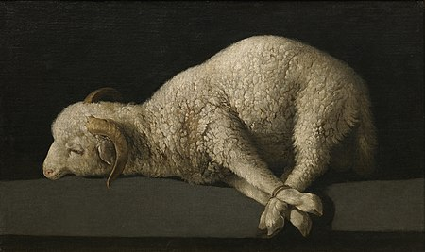
La ley ceremonial señalaba al Mesías prometido
Los sacrificios
“El Cordero de Dios, que quita el pecado del mundo.”
Juan 1:29
Notes:
5. La Ley ceremonial señalaba al Mesías prometido
Ejemplo 1: El cordero sacrificial apuntaba a Jesús, “el Cordero de Dios, que quita el pecado del mundo.” (Juan 1:29)

Slide 17

La ley ceremonial señalaba al Mesías prometido
El día sábado
“Vengan a mí todos ustedes, los agotados de tanto trabajar, que yo los haré descansar.”
Mateo 11:28
Notes:
5. La Ley ceremonial señalaba al Mesías prometido
Ejemplo 2: La ley ceremonial no se les permitía a los israelitas trabajar el sábado. Era para descansar el cuerpo y su día de adoración.
El sábado prefiguraba el descanso espiritual en Cristo. “Vengan a mí todos ustedes, los agotados de tanto trabajar, que yo los haré descansar.” (Mateo 11:28)

Slide 18
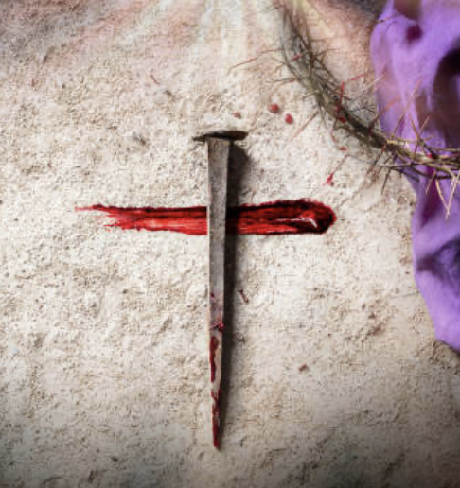
La ley ceremonial señalaba al Mesías prometido
Perdón por sangre
“La sangre de Jesús, su Hijo, nos limpia de todo pecado.”
1 Juan 1:7
Notes:
5. La Ley ceremonial señalaba al Mesías prometido
Ejemplo 3: La ley ceremonial decía que, sin derramamiento de sangre, no hay perdón (Levítico 17:11 y Hebreos 9:22).
En el Nuevo Testamento, el discípulo Juan escribió, “la sangre de Jesús, su Hijo, nos limpia de todo pecado.” (1 Juan 1:7)

Slide 19
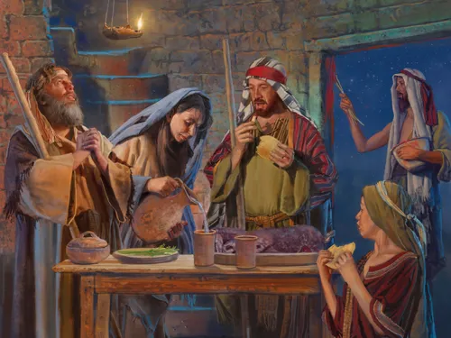
La ley ceremonial señalaba al Mesías prometido
La Pascua
“Nuestra pascua, que es Cristo, ya ha sido sacrificada por nosotros.”
1 Corintios 5:7
Notes:
5. La Ley ceremonial señalaba al Mesías prometido
Ejemplo 4: La Pascua celebraba la liberación de la esclavitud de Egipto.
Jesús, nuestro cordero pascual (1 Corintios 5:7), nos libra del pecado y la muerte eterna.

Slide 20
Objetivos de la Lección
Identificar las leyes del pacto de Sinaí y sus propósitos.
Explicar por qué ya no estamos obligados a cumplir la ley civil ni la ley ceremonial de Israel.
Describir nuestra relación hacia la ley moral.
Notes:
OBJECTIVO #2: Explicar por qué ya no estamos obligamos a cumplir la ley civil ni la ley ceremonial de Israel.

Slide 21
¿Qué pasajes muestran que la ley civil y ceremonial ya no se aplican?
Notes:
2. ¿Qué pasajes muestran que la ley civil y ceremonial ya no se aplican?

Slide 22
Vienen días en que haré un nuevo pacto con la casa de Israel y con la casa de Judá. – Palabra del Señor. No será un pacto como el hice con sus padres cuando los tomé de la mano y los saqué de la tierra de Egipto. Porque yo fui para ellos como un marido, pero ellos quebrantaron mi pacto. – Palabra del Señor.
Jeremías 31:31-32
Notes:
Jeremías 31:31-32
Vienen días en que haré un nuevo pacto con la casa de Israel y con la casa de Judá. – Palabra del Señor. No será un pacto como el hice con sus padres cuando los tomé de la mano y los saqué de la tierra de Egipto. Porque yo fui para ellos como un marido, pero ellos quebrantaron mi pacto. – Palabra del Señor.
Dios promete un nuevo pacto, diferente al de Sinaí.

Slide 23
De manera que la ley ha sido nuestro tutor, para llevarnos a Cristo, a fin de que fuéramos justificados por la fe. Pero al venir la fe, no estamos ya al cuidado de un tutor, pues todos ustedes son hijos de Dios por la fe en Cristo Jesús.
Gálatas 3:24-26
Notes:
Gálatas 3:24-26 De manera que la ley ha sido nuestro tutor, para llevarnos a Cristo, a fin de que fuéramos justificados por la fe. Pero al venir la fe, no estamos ya al cuidado de un tutor, pues todos ustedes son hijos de Dios por la fe en Cristo Jesús.
La ley fue un tutor hasta Cristo. Ahora somos hijos por la fe.

Slide 24
De manera que la ley ha sido nuestro tutor, para llevarnos a Cristo, a fin de que fuéramos justificados por la fe. Pero al venir la fe, no estamos ya al cuidado de un tutor, pues todos ustedes son hijos de Dios por la fe en Cristo Jesús.
Gálatas 3:24-26
Notes:
Gálatas 3:24-26 De manera que la ley ha sido nuestro tutor, para llevarnos a Cristo, a fin de que fuéramos justificados por la fe. Pero al venir la fe, no estamos ya al cuidado de un tutor, pues todos ustedes son hijos de Dios por la fe en Cristo Jesús.
La ley fue un tutor hasta Cristo. Ahora somos hijos por la fe.

Slide 25
Colosenses 2
Un capítulo clave contra falsas enseñanzas legalistas
Notes:
Colosenses 2
Un capítulo clave contra falsas enseñanzas legalistas. El contexto es el Apóstol Pablo hablando con los creyentes colosenses.

Slide 26
Colosenses 2
V.1-3 Que conozcan Cristo, en quien se hallan escondidos todos los tesoros de la sabiduría y del conocimiento.
V. 4 Que nadie los engañe con palabras persuasivas.
Notes:
Colosenses 2
V. 1-3 Que conozcan Cristo, en quien se hallan escondidos todos los tesoros de la sabiduría y del conocimiento.
V. 4 Que nadie los engañe con palabras persuasivas.

Slide 27
Colosenses 2
V. 6-7 Que viven en Cristo: arraigados y edificados en él, confirmados en la fe, llenos de acciones de gracias.
V.8 Cuídense de que nadie los cautive con tradiciones humanas… y no conforme a Cristo.
V.9-15 muestra nuestra realidad en Cristo. Cristo es todo suficiente
Notes:
Colosenses 2
V.6-7 Que viven en Cristo: arraigados y edificados en él, confirmados en la fe, llenos de acciones de gracias.
V. 8 Cuídense de que nadie los cautive con la vana y engañosa filosofía humana que no se base en Cristo.
Los falsos maestros estaban presentando la circuncisión, los días de fiesta, reglas sobre la comida y bebida, la adoración a los ángeles como formas de alcanzar la salvación, formas de ser cristianos “más completos.” No enseñaron la total suficiencia de Cristo.

Slide 28
Dios les ha dado vida juntamente con él, y les ha perdonado todos sus pecados. Ha anulado el acta de los decretos que había contra nosotros y que nos era adversa; la quitó de en medio y la clavó en la cruz.
Colosenses 2:13-14
Notes:
V.9-15 Cristo es todo suficiente
En Cristo, hemos recibido plenitud: En él fuimos circuncidados, sepultados, resucitados mediante la fe.
Una circuncisión que consiste en despojarse del cuerpo pecaminoso.
En unión con Cristo, la deuda de nuestros pecados es pagado, clavado en la cruz. No necesitamos cumplir la ley: Cristo lo hizo por nosotros con su obediencia y muerte.
Encontramos todo lo que necesitamos para nuestra plenitud espiritual y para nuestra salvación complete solamente en él.
Ninguna tradición o ley podría añadir ni una sola cosa a lo que Jesús ya ha logrado perfecta y completamente.

Slide 29
No permitan, pues, que nadie los juzgue por lo que comen o beben, o en relación con los días de fiesta, la luna nueva o los días de reposo. Todo esto no es más que una sombra de lo que está por venir; pero lo real y verdadero es Cristo.
Colosenses 2:16,17
Notes:
V.16,17 No permitan, pues, que nadie los juzgue por lo que comen o beben, o en relación con los días de fiesta, la luna nueva o los días de reposo. Todo esto no es más que una sombra de lo que está por venir; pero lo real y verdadero es Cristo.
Las leyes ceremoniales apuntaban al Mesías. Al llegar él, perdieron su propósito.
Algunas personas querían agregar reglas para sentirse más “espirituales”, pero eso niega la suficiencia de Cristo.
Nosotros también debemos cuidar de no elevar nuestras tradiciones al nivel de ley.
Una cosa es afirmar que se cree en Jesús como el Salvador, y otra muy diferente es honrarlo en verdad al reconocer su plenitud, su suficiencia total como nuestro Salvador.

Slide 30
¿Qué ejemplos modernos hay de iglesias que imponen leyes ceremonials?
Notes:
3. ¿Qué ejemplos modernos hay de iglesias que imponen leyes ceremoniales? Deja que los estudiantes responden.

Slide 31

Diezmar
1. Dios ciertamente exigió que los Israelitas diezmaran. (Deut. 14:22; Malaquías 3:8-10)
2. En el Nuevo Testamento, Dios NO exige que diezmemos
2 Corintios 9:7 Cada uno debe dar según se lo haya propuesto en su corazón, y no debe dar con tristeza, ni por necesidad, porque Dios ama a quien da con alegría
Notes:
Diezmar:
En el Antiguo Testamento, Dios ciertamente exigió que los Israelitas diezmaran (Deuteronomio 14:22; Malaquías 3:8-10)
En el Nuevo Testamento, Dios NO exige que diezmemos.
2 Corintios 9:7 Cada uno debe dar según se lo haya propuesto en su corazón, y no debe dar con tristeza, ni por necesidad, porque Dios ama a quien da con alegría.

Slide 32
El día sábado
1. Dios NO exige hoy que descansemos/ adoremos el día sábado.
2. Ese descanso solo prefiguraba el descanso espiritual que Cristo no da, el perdón de los pecados.
Colosenses 2:16,17 No permitan, pues, que nadie los juzgue por lo que comen o beben, o en relación con los días de fiesta, la luna nueva o los días de reposo. Todo esto no es más que una sombre de lo que está por venir; pero lo real y verdadero es Cristo.
Notes:
Día sábado
Dios NO exige hoy que descansemos/adoremos el día sábado.
Ese descanso solo prefiguraba el descanso espiritual que Cristo nos da, el perdón de pecados.
Colosenses 2:16,17 No permitan, pues, que nadie los juzgue por lo que comen o beben, o en relación con los días de fiesta, la luna nueva o los días de reposo. Todo esto no es más que una sombra de lo que está por venir; pero lo real y verdadero es Cristo.
Dios SÍ, quiere que sigamos hallando descanso espiritual en su Palabra.

Slide 33
Las leyes dietéticas
1. Dios NO exige hoy que sigamos las leyes dietéticas del Antiguo Testamento.
Colosenses 2:16,17 No permitan, pues, que nadie los juzgue por lo que comen o beben, o en relación con los días de fiesta, la luna nueva o los días de reposo. Todo esto no es más que una sombre de lo que está por venir; pero lo real y verdadero es Cristo.
Notes:
Leyes dietéticas
Dios NO exige hoy que sigamos las leyes dietéticas del Antiguo Testamento.
Colosenses 2:16,17 No permitan, pues, que nadie los juzgue por lo que comen o beben, o en relación con los días de fiesta, la luna nueva o los días de reposo. Todo esto no es más que una sombra de lo que está por venir; pero lo real y verdadero es Cristo.

Slide 34
20 Si con Cristo ustedes han muerto a los principios de este mundo, ¿por qué, como si vivieran en el mundo, se someten a sus preceptos? 21 Les dicen: «No tomes eso en tus manos, no pruebes aquello, y ni siquiera lo toques.» 22 Esos preceptos se ciñen a mandamientos y doctrinas humanas, y todas ellas son cosas que se destruyen con el uso. 23 Sin duda, tales cosas pueden parecer sabias en cuanto a la religiosidad sumisa y el duro trato del cuerpo, pero no tienen ningún valor contra los apetitos humanos.
Colosenses 2:20-23
Notes:
En Colosenses 2:20-23 vemos el motivo falso por tales reglas hoy:
20 Si con Cristo ustedes han muerto a los principios de este mundo, ¿por qué, como si vivieran en el mundo, se someten a sus preceptos? 21 Les dicen: «No tomes eso en tus manos, no pruebes aquello, y ni siquiera lo toques.» 22 Esos preceptos se ciñen a mandamientos y doctrinas humanas, y todas ellas son cosas que se destruyen con el uso. 23 Sin duda, tales cosas pueden parecer sabias en cuanto a la religiosidad sumisa y el duro trato del cuerpo, pero no tienen ningún valor contra los apetitos humanos.

Slide 35
Objetivos de la Lección
Identificar las leyes del pacto de Sinaí y sus propósitos
Explicar por qué ya no estamos obligados a cumplir la ley civil ni la ley ceremonial de Israel.
Describir nuestra relación hacia la ley moral.
Notes:
OBJETIVO #3: Describir nuestra relación con la ley moral.

Slide 36
Ley moral, civil y ceremonial: ¿cuál se aplica a nosotros hoy y por qué?
Notes:
1. Ley moral, civil y ceremonial: ¿cuál se aplica a nosotros hoy y por qué?
La ley moral
Aplica a todas las personas de todos los tiempos. El Nuevo Testamento lo confirma. Matar, idolatrar, etc., siempre ha sido y siempre será pecado.
Los 10 mandamientos son una forma escrita de la ley moral de Dios, su santa voluntad para todas las personas. Por esta razón, el contenido básico de los 10 mandamientos se repite en el Nuevo Testamento, aunque no siempre con las mismas palabras.
Vamos a ver que significa esta verdad para nosotros más adelante en esta lección.
La ley ceremonial y la ley civil eran solo para Israel, hasta la venida del Salvador.

Slide 37
La ley moral aplica a todas las personas en todo tiempo.
Revela la voluntad de Dios.
Revela nuestro pecado.
Notes:
1. La ley moral aplica a todas las personas en todo tiempo.
Dios la escribió en el corazón humano desde la creación, pues expresa su voluntad para todos.
Luego, la dio al pueblo de Israel en los Diez Mandamientos, aplicado esa voluntad de forma especial a su pueblo escogido.
El contenido esencial de los Diez Mandamientos se repite en el Nuevo Testamento.
2. La ley moral revela nuestro pecado.
Romanos 3:20 Ya que nadie será justificado delante de Dios por hacer las cosas que la ley exige, pues la ley sirve para reconocer el pecado.

Slide 38
Cristo ya obedeció la ley perfectamente en nuestro lugar por su vida perfecta en la tierra bajo la ley.
Notes:
3. Pero Cristo obedeció perfectamente la ley en nuestro lugar.

Slide 39
Pero cuando se cumplió el tiempo señalado, Dios envió a su Hijo, que nació de una mujer y sujeto a la ley, para que redimiese a los que estaban sujetos a la ley, a fin de que recibiéramos la adopción de hijos.
Gálatas 4:4-5
Notes:
Gálatas 4:4-5 Pero cuando se cumplió el tiempo señalado, Dios envió a su Hijo, que nació de una mujer y sujeto a la ley, para que redimiera a los que estaban sujetos a la ley, a fin de que recibiéramos la adopción de hijos.

Slide 40
Porque así como por la desobediencia de un solo hombre muchos fueron constituidos pecadores, así también por la obediencia de uno solo muchos serán constituidos justos.
Romanos 5:19
Notes:
Romanos 5:19 Porque así como por la desobediencia de un solo hombre muchos fueron constituidos pecadores, así también por la obediencia de uno solo muchos serán constituidos justos.

Slide 41
Nosotros y la Ley Moral
Por medio de la fe, recibimos la obediencia de Cristo como nuestra. Su vida perfecta nos es atribuida; somos salvos por gracia.
Ahora, el amor de Dios produce en nosotros “el querer como el hacer, por su buena volutad.” (Filipenses 2:13)
La ley moral ahora nos guía para amar a Dios y a nuestro prójimo.
Notes:
4. Por medio de la fe, recibimos su obediencia como nuestra. Su vida perfecta nos es atribuida; somos salvos por gracia mediante la fe.
5. El amor de Dios nos lleva a querer obedecer la ley moral por gratitud.
Filipenses 2:13 Dios es el que produce en ustedes lo mismo el querer como el hacer, por su buena voluntad.
6. La ley moral ahora nos guía para mostrar gratitud. Nos muestra cómo vivir para honrar al Dios que nos salvó.

Slide 42
En esto sabemos que amamos a los hijos de Dios: en que amamos a Dios y obedecemos sus mandamientos. Pues éste es el amor a Dios: que obedezcamos sus mandamientos. Y sus mandamientos no son difíciles de cumplir. Porque todo el que ha nacido de Dios vence al mundo. Y ésta es la victoria que ha vencido al mundo: nuestra fe. ¿Quién es el que vence al mundo, sino el que cree que Jesús es el Hijo de Dios?
1 Juan 5:2-5
Notes:
1 Juan 5:2-5 En esto sabemos que amamos a los hijos de Dios: en que amamos a Dios y obedecemos sus mandamientos. Pues éste es el amor a Dios: que obedezcamos sus mandamientos. Y sus mandamientos no son difíciles de cumplir. Porque todo el que ha nacido de Dios vence al mundo. Y ésta es la victoria que ha vencido al mundo: nuestra fe. ¿Quién es el que vence al mundo, sino el que cree que Jesús es el Hijo de Dios?

Slide 43

El tema principal: Gálatas 2:20-21
Con Cristo estoy juntamente crucificado, y ya no vivo yo, sino Cristo vive en mí; y lo que ahora vivo en la carne, lo vivo en la fe del Hijo de Dios, el cual me amó y se entregó
a sí mismo por mí. No desecho la gracia de Dios;
pues si la justicia dependiera de la ley, entonces por demás habría muerto Cristo.”
Notes:
CONCLUSIÓN
Gálatas 2:20-21, las palabras inspiradas del apóstol Pablo: “Con Cristo estoy juntamente crucificado, y ya no vivo yo, sino que Cristo vive en mí; y lo que ahora vivo en la carne, lo vivo en la fe del Hijo de Dios, el cual me amó y se entregó a sí mismo por mí. No desecho la gracia de Dios; pues si la justicia dependiera de la ley, entonces por demás habría muerto Cristo.”

Slide 44

Proyecto Final
8. Algunas iglesias exigen obediencia a ciertas reglas de la ley ceremonial del Antiguo Testamento. Por ejemplo, exigen que demos el diezmo o que descansemos el día sábado. ¿Cómo podemos responder a estas exigencias? (Lección 7 – Colosenses 2:16,17)
Notes:
2. El Proyecto Final
Informar a los estudiantes que hay 1 pregunta en el proyecto final que tiene base en Lección 7. Anímales ya empezar en su proyecto final, contestando en sus propias palabras.
8. Algunas iglesias exigen obediencia a ciertas reglas de la ley ceremonial del Antiguo Testamento. Por ejemplo, exigen que demos el diezmo o que descansemos el día sábado. ¿Cómo podemos responder a estas exigencias? (Lección 7 – Colosenses 2:16,17)

Slide 45

Tarea
en el grupo de WhatsApp
Notes:
3. La Tarea

Slide 46
Oración o bendición
Notes:
4. Oración
Señor Dios, Padre celestial, te damos gracias por enseñarnos hoy acerca de tu santa ley. Reconocemos que hemos fallado en cumplirla como tú mandas, pero nos alegramos en saber que Cristo la cumplió perfectamente en nuestro lugar. Gracias por atribuirnos su obediencia mediante la fe y por darnos libertad del peso de la ley como camino de salvación.
Ahora que entendemos mejor tu voluntad, te pedimos: haznos cada día más agradecidos, más humildes y dispuestos a vivir para ti. Que tu Espíritu Santo nos guíe a obedecer no por temor, sino por amor. Ayúdanos a ver tu ley como un regalo que nos muestra cómo honrarte y servir a nuestro prójimo.
Guarda a cada estudiante aquí presente en tu gracia durante esta semana. Fortalécenos para vivir como hijos tuyos, con gozo y propósito, sabiendo que ya somos tuyos por Cristo. En su nombre oramos. Amén.

Slide 47
Despedida
Notes:
Permita que cada persona se despida de la clase.

Slide 48


ACADEMIA
CRISTO

